Slide 1
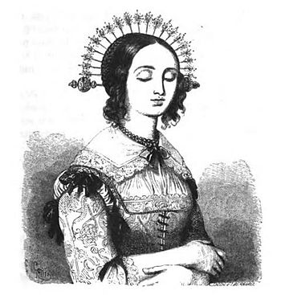
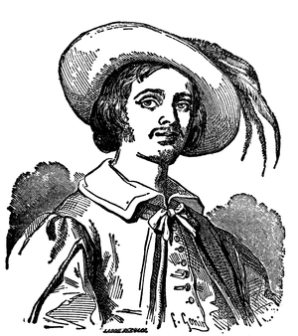
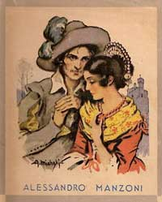
Ipertesto Classe IIIB A.S. 2016/17
Coordinatrice Prof.ssa Rega Antonietta

Slide 2
Biografia di Alessandro Manzoni
Alessandro Manzoni nasce il 5 o il 7 marzo 1785, a Milano. E’ ufficialmente figlio di Giulia Beccaria e di Pietro Manzoni, ma si ritiene che il padre naturale del Manzoni fosse Giovanni Verri. Nel 1792, Giulia Beccaria si separa dal marito e si trasferisce con Carlo Imbonati, prima in Inghilterra, poi a Parigi. Nel 1801, dopo aver ricevuto una prima istruzione in vari collegi tra Como e Milano, Alessandro Manzoni torna a vivere in casa paterna, a Milano, dove inizia a frequentare l’ambiente letterale lombardo, e conosce, tra gli altri, Ugo Foscolo e Vincenzo Monti. Nel 1805 muore Carlo Imbonati, e Giulia Beccaria ne eredita il patrimonio. Alessandro Manzoni si trasferisce a Parigi con la madre, e compone “In morte di Carlo Imbonati”. La madre lo introduce nel circolo intellettuale parigino, dove stringe amicizia in particolare con Claude Fauriel. Nel 1808 sposa Enrichetta Blondel, con rito calvinista, secondo la religione della famiglia di lei, ma solo due anni dopo il matrimonio viene nuovamente celebrato con rito cattolico. Il 1810 è, infatti, l’anno della conversione al cattolicesimo famiglia per la coppia; nel loro cammino spirituale avrà particolare importanza l’abate Eustachio Degola. Nel giugno di questo stesso anno, il Manzoni si trasferisce definitivamente a Milano con la

Slide 3
Tra il 1816 e il 1823 scrive alcune tra le sue opere più famose:Il conte di Carmagnola, Marzo 1821 (con cui saluta l'arrivo delle truppe piemontesi), Il 5 maggio (per la morte di Napoleone); tra il 1821 e il 1823, in particolare, scrive il romanzo Fermo e Lucia, prima stesura di quello che diventerà, poi, I Promessi Sposi. Nel 1827 il romanzo, revisionato rispetto alla prima versione, esce già con questo titolo. Non è però ancora la stesura definitiva, quella che porterà a I Promessi Sposi che noi tutti conosciamo. Nel Natale 1833 e negli anni seguenti, il Manzoni è colpito da gravi lutti, la morte di Enrichetta, della primogenita, Giulia, e di altri figli. Alla moglie lo scrittore dedica l’inno sacro Natale 1833. Nel 1837 si sposa con Teresa Borri, e negli anni successivi intensifica il lavoro di revisione del romanzo; nel 1840 esce definitivamente I Promessi Sposi. Nel 1860 Alessandro Manzoni viene nominato Senatore del Primo Parlamento d’Italia, e nel 1861 partecipa alla seduta di proclamazione del Regno d’Italia. Poco riceve l’incarico di presidente della commissione per l’unificazione della lingua italiana, e nel ’65 vota per il trasferimento della capitale da Torino a Firenze. Nel Marzo 1873 Alessandro Manzoni cade, battendo la testa contro uno scalino, e dopo una lunga agonia, il 22 maggio muore.

Slide 4
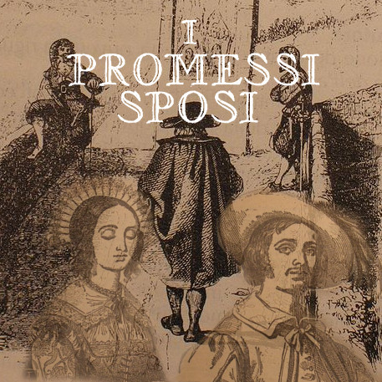
Un grande classico
I Promessi sposi, opera del celebre Alessandro Manzoni sono un «grande classico», ossia un testo che riesce a suggestionare ed emozionare lettori di ogni generazione e a portarli a riflettere sui grandi temi dell’umanità e dell’esistenza. L’opera viene definita come un «testo canonico», ossia un testo che ha influenzato e continua a influenzare i modi di pensare e di comunicare delle diverse generazioni.
Per queste loro qualità, i Promessi sposi, hanno in sé ogni ragione di lettura, nonché ogni potenziale formativo. Perciò potrebbe giovare la semplice lettura, una lettura spontanea e continua, senza la quale, oltretutto, è anche improbabile quel «piacere del testo» su cui la moderna didattica della letteratura ha tanto insistito.

Slide 5
I promessi sposi
Per ben comprendere il significato più profondo dell’opera, si devono avere chiare le conoscenze preliminari sulla storia politica, sociale ed economica, soprattutto sul quadro della produzione letteraria europea e la visione del mondo dell’autore, sulle idee della funzione del romanzo e della sua composizione.

Slide 6
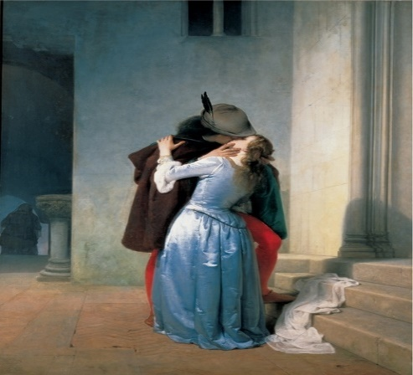
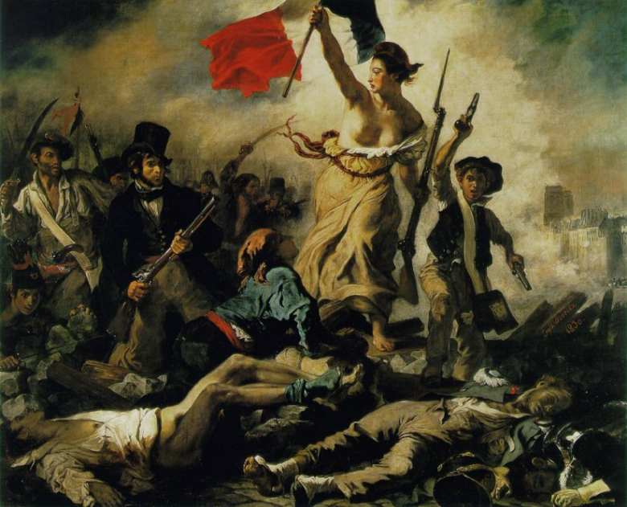
La letteratura in Europa e in Italia
Per la ricchezza e la complessità, specie in area tedesca, inglese e francese, della produzione letteraria tra fine Settecento e primo Ottocento, non è possibile delineare un quadro neppure sommario. Vanno però fissati alcuni punti essenziali. La forma culturale e letteraria dominante è il romanticismo. Ciò non vuol dire che siano scomparse le opere ispirate ai modelli classici, latini e greci, per lo più fondate su un modo di intendere ed elaborare la realtà di tipo razionalistico. Anzi queste assumono una nuova vitalità, quando esprimono una problematica sapienziale vicino a quella dei testi dichiaratamente romantici. Certo è però che la cultura e le forme classiche non rispondono più alle esigenze di comunicazione. Un grande intellettuale e poeta collocato al di sopra e otre le scuole e i movimenti, è l’autore del Faust, il francofortese Johann Goethe. Egli seguì attentamente la produzione di Manzoni, e questi lo guardò sempre con molto interesse. Sul piano dei generi letterari, fu un tempo di straordinaria fioritura del teatro e della lirica. Ma il genere più tipico e rappresentativo del nuovo tempo fu il romanzo, che continua e rinnova la grande tradizione settecentesca, soprattutto inglese e francese.

Slide 7
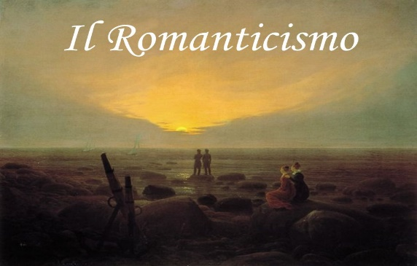
Una nuova forma di romanzo si impone in Europa dopo il primo decennio dell’Ottocento, il romanzo storico, destinato a un grande immediato successo e a un rapido declino. E’ giusto riconoscere il suo vero iniziatore nello scrittore scozzese Walter Scott, che pubblica nel 1814 il romanzo intitolato Waverley. Il più importante dei suoi romanzi storici è Ivanhoe, pubblicato nel 1819. L’ultimo vero grande autore di romanzi storici e Tolstoj di Guerra e pace, che fu pubblicato tra il 1868 e il 1869. Anche in Italia nei primi decenni dell’Ottocento è il romanticismo. I maggiori autori di quel tempo però, Foscolo, Manzoni e Leopardi. Si può sicuramente dire però che gli anni Venti dell’Ottocento italiano e, per certi riguardi, di quello europeo, siano designabili come gli anni dei Promessi sposi.

Slide 8
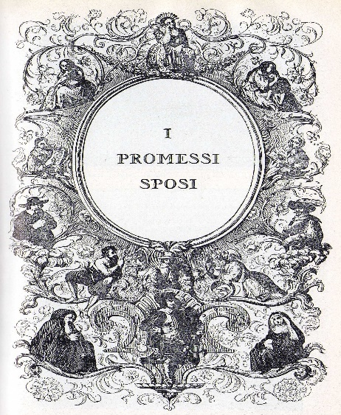
I tempi della composizione dei Promessi sposi
Il romanzo che alla fine, nell’edizione del 1827 e nell’edizione definitiva del 1840-1842, sarà intitolato I Promessi sposi fu ideato da Alessandro Manzoni nei primi mesi del 1821.
Fermo e Lucia
Dal 24 aprile al 17 settembre del 1823 il nostro autore elaborò una prima stesura del romanzo, che intitolò Fermo e Lucia e che per un certo tempo ritenne testo definitivo. Anche se i personaggi sono gli stessi, è un testo molto diverso da quello ultimo, ai Promessi sposi. Si potrebbe chiamarli primo e secondo romanzo.
La revisione degli anni ’24-’27
Dopo qualche mese dalla conclusione del romanzo, lo scrittore si accinse alla revisione del romanzo. Il lavoro ebbe inizio nel marzo del 1824 ed ebbe termine nel 1827, con la pubblicazione , avvenuta nel giugno, dell’opera nella sua nuova forma, definitivamente intitolata Promessi sposi. Claude Furiel ,soggiornò in Italia nell’ottobre del 1823, ospite dello scrittore. Egli aiutò a revisionare l’opera di Manzoni leggendo scrupolosamente il manoscritto. Collaborò ancora più fittamente l’amico Ermes Visconti. I loro suggerimenti resero più agibile e leggibile il testo, modificarono la divisione dei capitoli… Col viaggio in Toscana, finalmente compiuto nell’estate del 1827, aveva la seconda revisione e l’ultima fase compositiva dei Promessi Sposi.

Slide 9
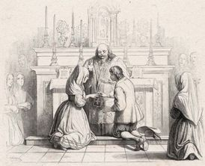
Ispirazione, ideologia, struttura e messaggio dei Promessi sposi
La religione e il sapere umano
Manzoni distingue tra l’ambito delle proprie certezze della religione, in quanto unica regolatrice delle credenze, e quello del sapere, elaborato dagli uomini in modo autonomo. Il primo è quello della assoluta «concordia», il secondo è quello della molteplicità, della differenziazione e della discordanza.
Il lieto fine
Il lieto fine romanzesco, è chiaro dunque, non è garantito dalla logica e dall’essenza del vivere. Eppure tutto l’insieme del romanzo vuol mostrare che la catena degli eventi, la storia, per predisposizione divina o per un suo interno dinamismo può anche cooperare alla soluzione delle difficoltà di singoli individui e portarli alla «felicità». Manzoni aveva anche un idea assai più tragica della realtà storica e ne impronta la trattazione che dedica specificamente agli orrori e alle sofferenze provocate nel Seicento dalla convinzione corrente che la peste fosse diffusa dagli untori. Ma con i Promessi sposi volle dare ai suoi lettori un modello di interpretazione della realtà storica consolatorio e rassicurante, anche se tutt’altro che ottusamente ottimistico.

Slide 10
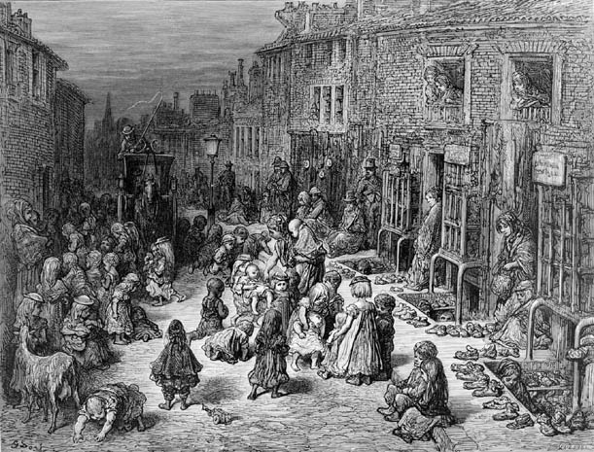
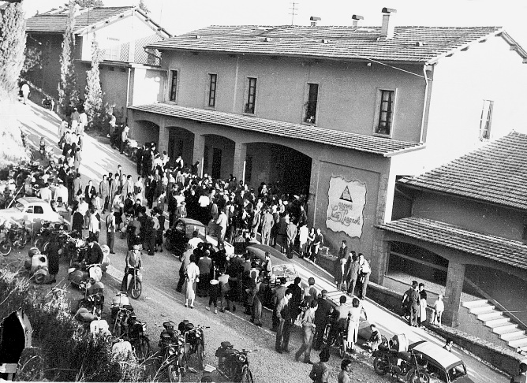
La situazione storica e il pensiero economico-sociale
Molti studiosi collegano la produzione letteraria manzoniana degli anni Venti alla delusione degli esiti dei primi moti risorgimentali, quelli degli anni 1820-21,. Sia l’Adelchi che il Fermo e Lucia e i Promessi sposi sembrano una risposta alla delusione, una risposta che trasferisce nei tempi lunghi e nella distanza della riflessione e della scrittura le urgenze e le tensioni della pratica. Per il romanzo Manzoni sceglie di ambientare la vicenda nel Seicento, proprio quel Seicento che segnò il momento del massimo dell’Italia. Insomma, possiamo dire, Manzoni non si propose di entusiasmare, ma di far comprendere e di far pensare, proponendo alla riflessione del lettore un tempo di massima decadenza di una società e di massima esposizione e precarietà dell’esistenza per l’individuo. E questo al fine di far comprendere in quale abisso di decadenza possa giungere un popolo, se mal guidato politicamente e mala orientato moralmente, e per far cogliere le analogie col tempo presente, il tempo dell’autore. Doveva essere una lezione per i contemporanei. La dipendenza politica è implicitamente denunciata come condizione negativa attraverso tutta la vicenda. Manzoni sa che il potere può rivolgersi in sopraffazione, ma non perché sia in sé cattivo in quanto potere di per sé, ma perché può diventarlo unendosi alla devianza morale. Un aspetto della sua visione è il giudizio sulla guerra (dei capp. XIII, XXXII), vista, quando è provocata da pura volontà di potenza o da ridicoli puntigli, come un assurdo giuoco mortale per chi la combatte in caso di rovina e desolazione e degrado morale per le popolazioni intermi che la subiscono.

Slide 11
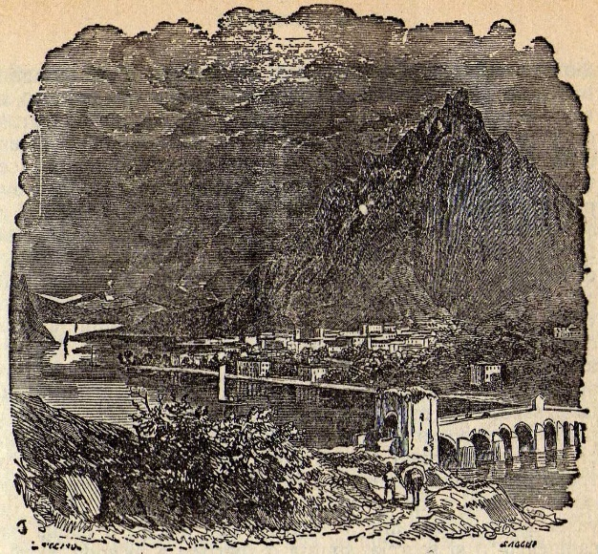
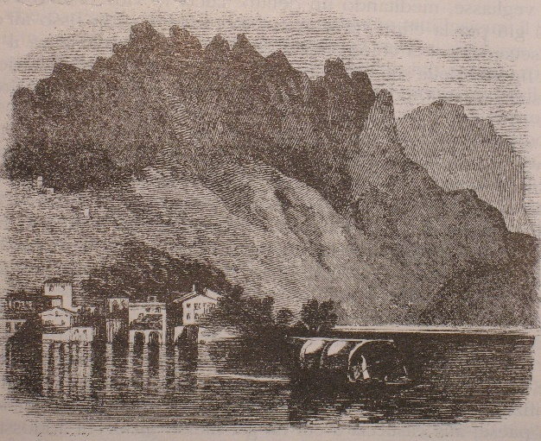
Il pensiero di Manzoni
Manzoni nel romanzo I Promessi Sposi delinea un quadro della società lombarda del Seicento, durante la dominazione spagnola. Ne deriva una descrizione fortemente polemica: il governo risulta arbitrario, nato dalla combinazione tra anarchia feudale e anarchia popolare, le leggi sono assurde, prevale l’ignoranza profonda. L’autore si pone, nei confronti di questo passato, da intellettuale illuminista, e mette in evidenza azioni irragionevoli, errori e pregiudizi. Nel Seicento lombardo descritto nel romanzo prevale l’ingiustizia, l’arbitrio e la prepotenza, sia del governo, sia dell’aristocrazia, sia delle masse popolari. L’irrazionalità trova ampio spazio nella cultura, nell’opinione comune e nelle usanze. La critica di questo passato negativo non è altro che lo specchio della realtà contemporanea al Manzoni. Infatti, la dominazione spagnola a Milano è affine ad ogni altra dominazione straniera, e in questo caso allude a quella austriaca in Italia ai tempi di Manzoni. Indicazioni a riguardo le possiamo ricavare riflettendo sulla data d’inizio della composizione dell’opera. Nel marzo 1821 si erano verificati i moti liberali, esaltati con grande speranza nell’ode Marzo 1821. Dopo il fallimento dei moti, nel mese di aprile l’autore comincia la stesura del romanzo storico. Proprio nel momento in cui avviene questa sconfitta, Manzoni cerca di tornare indietro nel tempo per capire e trovare le radici, i motivi della situazione arretrata dell’Italia presente. Dunque, con la critica della società seicentesca, egli intende dare un modello di società futura da costruire alla nascente borghesia progressista. L’immagine di questa società modello è il negativo di quella della Lombardia spagnola delineata nel romanzo. Secondo l’autore è necessario ottenere l’indipendenza nazionale, istituire un potere statale saldo che sappia tenere a freno le spinte degli interessi privati e le prevaricazioni, serve una legislazione equa con funzionari che sappiano far osservare le leggi.

Slide 12
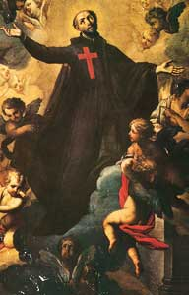
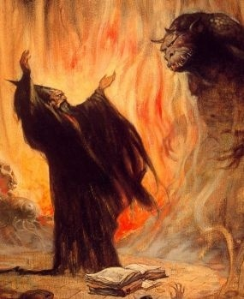
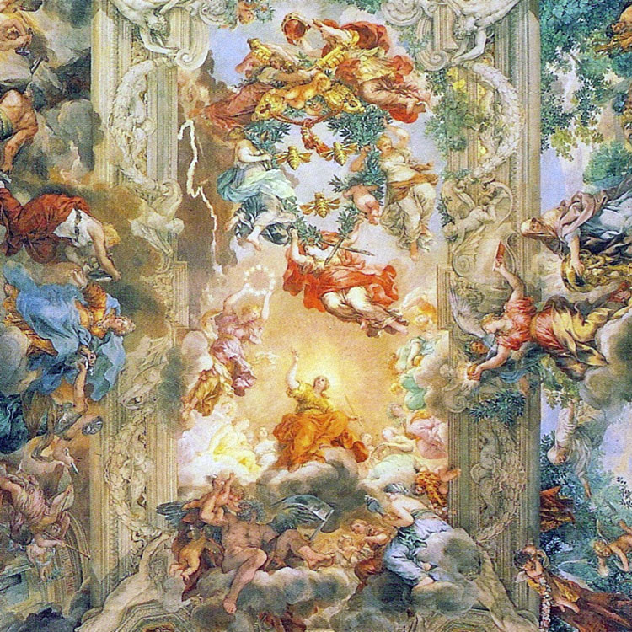
Il romanzo è permeato da una visione pessimistica della storia, ma essa non è disperata, è anzi confortata dalla fede in Dio, percepito come Provvidenza e Giustizia, che aiuta i buoni e punisce i malvagi, sconvolgendo i loro piani.

Slide 13
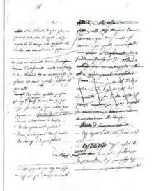
Differenze tra il Fermo e Lucia e i Promessi sposi
Il protagonista maschile ha il nome di Fermo, anch'esso abbastanza diffuso nella Lombardia del XVII secolo, mentre il nome Lorenzo è attribuito al sagrestano di don Abbondio che, nel romanzo maggiore, diventerà Ambrogio. La domestica del curato nei capitoli I-II del tomo I si chiama Vittoria, mentre in seguito diventa Perpetua come nei Promessi sposi.
All'inizio del tomo II è presente una digressione in cui l'autore finge un dialogo con un lettore fittizio, il quale gli rimprovera di aver omesso dal racconto la descrizione dei sentimenti dei due innamorati: Manzoni difende le sue scelte stilistiche, argomentando che tale descrizione non è necessaria alla comprensione delle vicende e potrebbe invero suscitare pensieri peccaminosi in lettori non avvezzi a simili rappresentazioni (il punto di vista di Manzoni è ovviamente di tipo moralistico, dettato dalla preoccupazione che i suoi scritti possano provocare turbamento nel pubblico). Nei Promessi sposi questa parte è totalmente eliminata, salvo il fatto che la descrizione dell'"idillio" dei due innamorati è comunque assente.
La monaca di Monza si chiama Geltrude (e non Gertrude, come nei Promessi sposi) e la sua tresca amorosa con Egidio vede due altre suore come complici, il cui ruolo nella vicenda non è del tutto chiarito; una di loro si incarica di eseguire materialmente l'assassinio di una terza suora che ha scoperto il segreto, il tutto su ispirazione di Egidio che si mostra come un vero spirito criminale (sarà lui a occultare il cadavere sotterrandolo in una cantina della sua casa attigua al convento). Sono presenti anche numerosi dialoghi tra gli amanti, mentre nel romanzo maggiore essi diverranno discorsi indiretti riassunti sommariamente.

Slide 14
L'innominato è chiamato Conte del Sagrato e il suo colloquio con don Rodrigo è infarcito di termini spagnoleggianti, oltre a mostrare un carattere più spigoloso e scostante del personaggio (il dialogo diventerà un sintetico discorso indiretto nei Promessi sposi). Viene anche descritto con toni truci il delitto compiuto dal potente bandito sul sagrato di una chiesa (il che spiega il suo soprannome), mentre un'altra differenza è il suo incontro col Borromeo quando i due erano adolescenti, inserito nel racconto della conversione del Conte.
Dopo la fuga dei due promessi dal paese, viene narrata la storia di Geltrude e poi il rapimento di Lucia ad opera del Conte del Sagrato, sino alla conversione del bandito in seguito all'incontro col Borromeo e la successiva liberazione della ragazza. L'autore torna a parlare di Fermo e delle sue disavventure a Milano solo molto più avanti, con una sorta di flashback che rende alquanto sbilanciata l'economia della narrazione.
La morte di don Rodrigo è narrata direttamente, al lazzaretto, quando il signorotto vede Lucia e, in preda al delirio, balza in groppa a un cavallo e lo sprona a sangue, cadendone successivamente e morendo certamente in disgrazia. Nei Promessi , la sua morte è riferita solo nel capitolo XXXVIII e viene dunque lasciato in dubbio se l'uomo si sia pentito o meno dei suoi peccati.

Slide 15
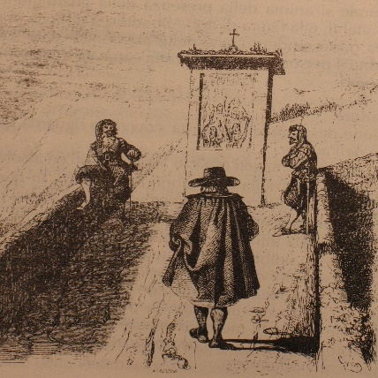
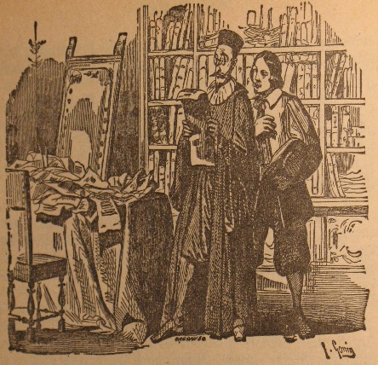
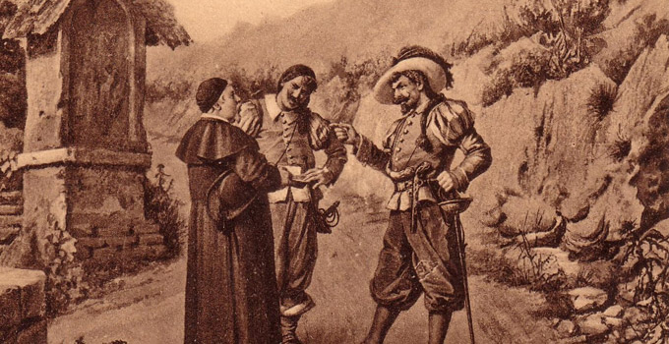
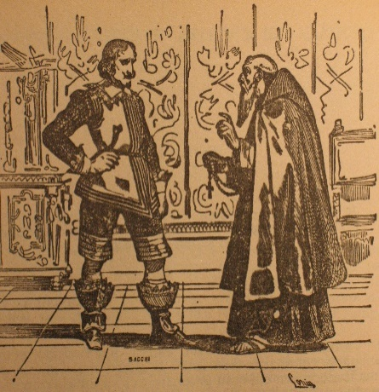
Promessi sposi
Riassunto generale
Il romanzo inizia con la descrizione di Don Abbondio mentre passeggia per le stradine di Lecco recitando il breviario e ammirando il paesaggio. Arrivato ad una biforcazione del sentiero, il curato trova due bravi che lo attendono e gli intimano di non celebrare il matrimonio fra due paesani, Renzo e Lucia, perché Don Rodrigo, il signorotto del paese, è contrario all'unione. Tornato alla parrocchia, Don Abbondio confessa tutto a Perpetua, che giura di non dire niente a nessuno. Il giorno delle nozze, però, mentre sta parlando con Renzo in merito all'improvviso rinvio del suo matrimonio, la serva si lascia sfuggire troppi particolari sulla faccenda e così il giovane scopre il ricatto e lo racconta a Lucia e a sua madre, Agnese. In un primo momento, il ragazzo decide di rivolgersi al dottor Azzecca-Garbugli sperando che la legge lo tuteli, ma l'uomo è corrotto e lo caccia malamente. Lucia, allora, chiede l’aiuto di Fra Cristoforo, il suo padre confessore. Il buon religioso si reca quindi al castello di Don Rodrigo per convincerlo a mettere fine a questa bravata. Egli cerca di far ragionare il prepotente, ma Don Rodrigo non è disposto ad ascoltare i consigli del frate.

Slide 16
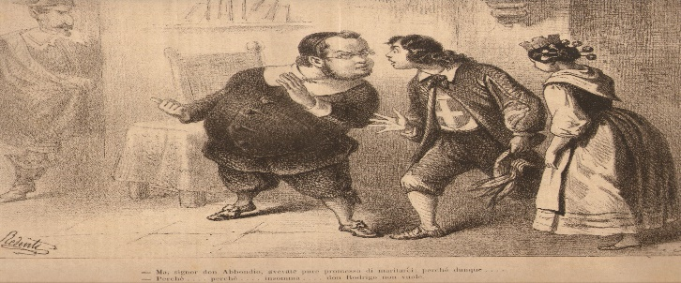
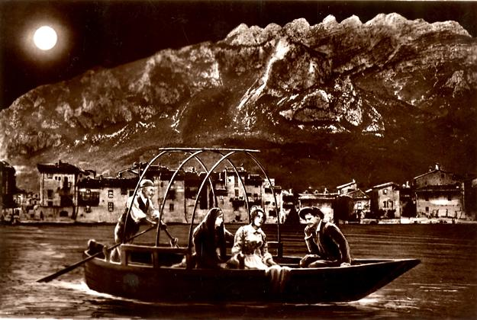
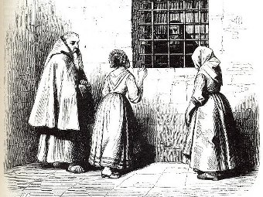
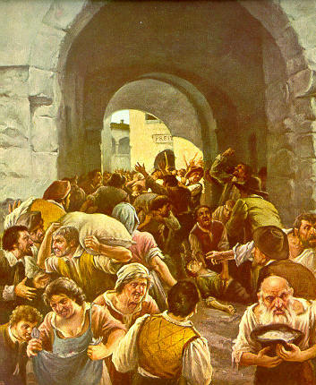
Intanto Agnese elabora un piano per far sposare la figlia con il suo promesso: effettuare un matrimonio a sorpresa. Per celebrare queste particolari nozze agli sposi basta presentarsi davanti al curato con due testimoni e recitare davanti a lui le frasi di rito per diventare marito e moglie a tutti gli effetti. Purtroppo anche questo piano fallisce. Lucia, Renzo ed Agnese decidono quindi di fuggire da Lecco: Renzo si dirige a Milano mentre Lucia e sua madre chiedono ospitalità al convento di Monza, sotto la protezione di Gertrude (la Monaca di Monza). Don Rodrigo, intanto, attende con ansia il ritorno degli uomini che aveva mandato per rapire Lucia, la notte stessa del tentato matrimonio a sorpresa nella casa di Don Abbondio, ma questi lo informano della fuga dei due promessi. Il tiranno riesce a ritrovare le tracce dei due fuggiaschi e li fa cercare dai suoi bravi. A Milano Renzo cerca aiuto nel convento di Padre Bonaventura, ma, non essendoci il prete, decide di visitare la città. Così si ritrova in mezzo a una rivolta popolare contro un forno, nella quale i cittadini protestano per l'aumento del costo del pane. Prende parte alla rivolta e il forno in poco tempo viene completamente saccheggiato. I cittadini tentano anche un attacco al palazzo del Vicario di Provvigione, ma interviene Ferrer, vice procuratore di Milano, che mentendo riesce a riportare la situazione alla normalità. Alla fine della giornata, Renzo, discutendo assieme ad altre persone, parla troppo animosamente della faccenda del pane al punto da essere udito da un poliziotto.

Slide 17
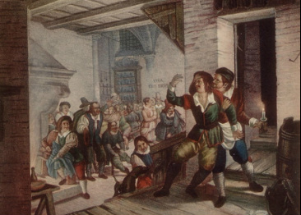
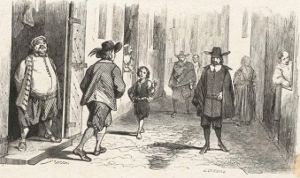
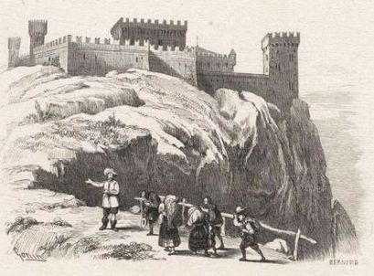
L'uomo, allora, decide di condurre il giovane all'osteria della Luna Piena dove lo fa ubriacare e gli fa confessare il proprio nome. La mattina dopo il giovane viene arrestato, ma riesce a fuggire grazie all’aiuto della gente che il giorno prima aveva partecipato alla rivolta del pane. Renzo, sapendo di essere ricercato, decide di lasciare Milano e di dirigersi a Bergamo, dove risiede suo cugino Bortolo. Il cammino è arduo e difficile: teme di essersi perso, è impaurito, si ferma e non sa se proseguire il suo cammino o arrestarsi e ritornare sui suoi passi, quando sente il rumore dell’Adda. Sceglie così di trascorrere la notte in un vecchio capanno che aveva intravisto poco lontano dalla riva del fiume. Il mattino seguente chiede ad un pescatore di aiutarlo ad attraversare il fiume con la sua barca e prosegue il suo cammino verso Bergamo. Intanto la situazione di Renzo è più complicata rispetto a quella della sua amata: tutti gli danno la caccia e lui si nasconde presso il cugino Bortolo sotto falsa identità. Inizia a scrivere a Lucia: la giovane gli fa rispondere da Agnese che lo invita a rassegnarsi all'idea di rinunciare alla sua amata, poiché ha fatto voto di castità mentre era prigioniera nel palazzo dell’Innominato.

Slide 18
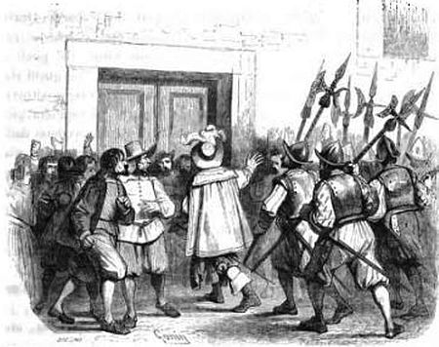
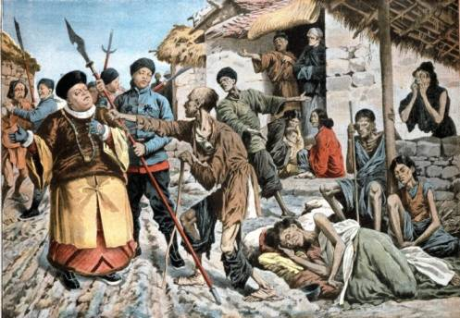
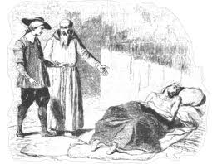
Nel frattempo, la situazione in Europa sta precipitando a causa della guerra: iniziano ad arrivare le truppe tedesche in Italia, scendono nella penisola anche i Lanzichenecchi e si diffondono carestie. Agnese e Perpetua, scortate dal loro curato, partono alla volta del castello dell'Innominato, dove ricevono ospitalità fino al termine della guerra. Al loro ritorno troveranno tutto a soqquadro. Dopo la carestia e la guerra, una nuova piaga si abbatte su Milano: la peste. I monatti, le persone che avevano il compito di portare gli appestati al Lazzaretto o alle fosse comuni, hanno preso il possesso dell'intera città. Tra le vittime della peste c’è anche Don Rodrigo che, recatosi a Milano, dopo aver passato la notte in preda agli incubi e al malessere scopre di essere malato. Il signorotto manda quindi il Grisio a chiamare un famoso chirurgo che si preoccupa della guarigione dei malati senza denunciarli alle autorità Sanitarie, ma il suo bravo più fedele lo tradisce e al posto del dottore sopraggiungono i monatti che lo portano al Lazzaretto. La sorte del servitore però non è migliore di quella del suo padrone: la malattia colpisce anche lui e lo porta alla morte. Persino Renzo si ammala e, una volta guarito, decide di ritornare al suo paese perché sente nostalgia di Lucia ma per le strade incontra Don Abbondio, che lo incita a fuggire e lo ragguaglia sugli ultimi avvenimenti. Gli racconta che Perpetua è morta e della sua vigna rimane poco e niente. Il ragazzo, amareggiato per aver trovato il suo paese distrutto decide di partire per Milano alla ricerca della sua amata.

Slide 19
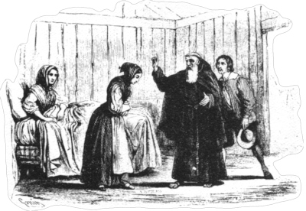
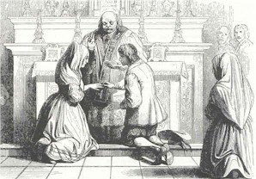
I giorni successivi egli osserva ogni carro di appestati che incontra, cercando il corpo di Lucia, ma non lo trova. Finalmente giunge alla casa di donna Prassede e scopre così che la ragazza si trova al Lazzaretto dove si sta prendendo cura degli ammalati. In questo luogo ha occasione di incontrare anche Fra Cristoforo e Don Rodrigo in punto di morte e poi, finalmente, di riabbracciare la sua promessa che, però, è sempre intenzionata a tenere fede al suo voto. Il ragazzo non si rassegna e chiede a Fra Cristoforo di intervenire: così il frate scioglie Lucia dal suo voto spiegandole che non è possibile offrire al Signore la volontà di un altro. Poco dopo la pioggia inizia a cadere su Milano portando via la peste. Lucia, uscita dal Lazzaretto viene ospitata in casa della vedova che ha curato e lì apprende della morte di Fra Cristoforo, di Don Ferrante e di Donna Prassede e del cammino di espiazione iniziato dalla Monaca di Monza. Arriviamo così al 1630, anno in cui i due promessi sposi, con Agnese e la vedova riescono a fare ritorno nel paesino del bergamasco in cui tutto ha avuto inizio e dove al posto di Don Rodrigo è subentrato un marchese che acquista le loro case a un prezzo molto più alto del valore effettivo per aiutarli. Le nozze possono così finalmente essere celebrate. Renzo diventa socio di Bortolo e i due acquistano un filatoio. Poco dopo nasce Maria, la prima dei figli della coppia. I due sposi suggeriscono la morale del racconto: quando i guai bussano alla porta ciò che conta è affidarsi a Dio, solo così è possibile riuscire a rendere le disavventure un buon mezzo per costruire una vita migliore.

Slide 20
Analisi dei personaggi
Sono tanti i personaggi che compaiono nel romanzo di Alessandro Manzoni, e ognuno di loro ha, a modo suo, un posto importante all'interno della storia narrata. I protagonisti sono Renzo (l’eroe), Don Rodrigo (l’antagonista) e Lucia che rappresenta il desiderio. Il sistema dei personaggi dei Promessi sposi è piuttosto articolato e presenta una netta separazione fra gli umili e i potenti, che hanno parte non trascurabile nelle vicende. Tra i primi troviamo soprattutto i protagonisti del romanzo (i due "promessi", don Abbondio, Agnese, Perpetua...), mentre fra gli altri vi sono sia figure di fantasia (don Rodrigo, Attilio, fra Cristoforo...) sia personaggi storici (Ferrer, il cardinale Federigo Borromeo...), secondo il principio del romanzo storico che mescola fantasia e realtà, in un ambiente sociale precisamente ricostruito. Alcuni personaggi, se anche non sono storici in senso stretto, si prestano a un'identificazione più o meno sicura, come quelli di Gertrude (la monaca di Monza) o l'innominato nel romanzo. Di alcuni l'autore ci fornisce una dettagliata descrizione e ci racconta la loro storia, su altri è decisamente più reticente e la ragione di ciò è spesso attribuita all'anonimo, che avrebbe omesso alcuni particolari nel manoscritto immaginario (in alcuni casi si tratta di semplice prudenza da parte di Manzoni). I personaggi principali presentano una notevole profondità psicologica e un indubbio realismo, che spesso attribuisce loro difetti e qualità in modo verosimile (questo vale soprattutto per le figure positive della vicenda). Spesso i nomi alludono a caratteristiche del personaggio, come Lucia (giovane dalla specchiata onestà, luminosa), don Abbondio (nome del santo patrono di Como, con allusione al suo amore per il quieto vivere), padre Cristoforo (portatore di Cristo, secondo l'etimologia latina).

Slide 21
Personaggi principali
Don Abbondio - Agnese - conte Attilio - padre Cristoforo - innominato Lucia - Perpetua - Renzo - don Rodrigo
Aristocratici
capitano di giustizia - Don Ferrante - Antonio Ferrer - don Gonzalo - fratello del nobile ucciso - nobile ucciso principe padre - donna Prassede - Ambrogio Spinola - vicario di Provvisione - conte zio
Borghesi e popolani
Bortolo - Gervaso - Menico - mercantessa - mercante di Milano - moglie del sarto - oste della Luna Piena oste del paese - oste di Gorgonzola - padre di Lodovico - sarto - Tonio
Ecclesiastici
Federigo Borromeo - cappellano crocifero - conversa - fra Fazio - fra Galdino - Gertrude - madre badessa padre Felice - padre guardiano - padre provinciale - il vicario delle monache
Antagonisti
Azzecca-garbugli - bravi - Egidio - Ambrogio Fusella - Griso monatti - Nibbio - notaio criminale - podestà di Lecco
Personaggi minori
accusatrice di Renzo - Alessio di Maggianico - Ambrogio - amico di Renzo - barocciaio - Bettina - cocchiere Pedro - console - Cristoforo - donna sequestrata - madre di Cecilia - Marta - passante di Milano - pescatore dell'Adda - pesciaiolo - prete di Milano - serva dell'Azzecca-garbugli - vecchia del castello - vecchia dell'osteria - vecchio servitore - vecchio malvissuto

Slide 22
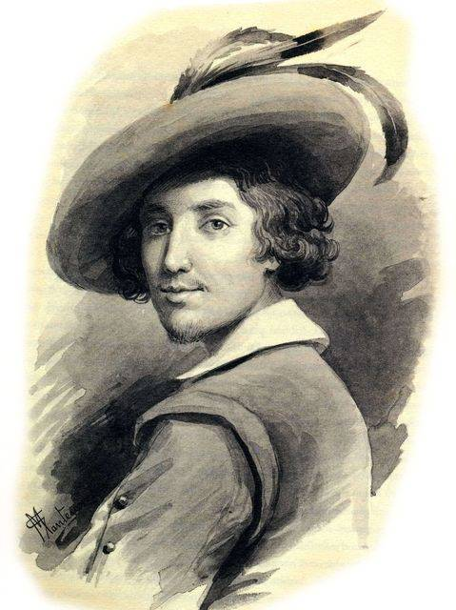
Analisi dei personaggi
Renzo Tramaglino
Renzo Tramaglino è il protagonista maschile dei Promessi Sposi di Alessandro Manzoni. E' un ragazzo ventenne, orfano dall’adolescenza, che lavora come filatore di seta per tradizione familiare, come molti attorno a Lecco, città nella quale è nato. E' un personaggio fortemente dinamico, che nel corso del romanzo, grazie alle esperienze di cui è protagonista, subisce varie trasformazioni che lo rendono migliore. Nei primi capitoli, il narratore lo fa apparire come un giovane schietto e coraggioso, preda di forti cambiamenti di stato d’animo e caratterizzato dauna forte sete di giustizia. Manzoni esprime attraverso questo personaggio uno degli aspetti del suo cristianesimo democratico: l’esigenza di giustizia, che si contempera con il messaggio religioso del romanzo, di cui Lucia è la principale portatrice. Lucia, grazie al suo nobilissimo orizzonte morale, influenza il fidanzato e si rende fautrice del perfezionamento e della definizione del carattere del ragazzo. Dopo il rinvio del matrimonio, Renzo fa di tutto per estorcere a Don Abbondio il nome del prepotente e si sente impotente di fronte al “latinorum” del curato che non riesce a comprendere dal momento che è analfabeta. Costretto a subire soprusi e torti, manifesta la sua rabbia immaginando agguati e vendette ai danni di Don Rodrigo. Supportato da Agnese, la madre di Lucia, Renzo non si perde d’animo e accetta di recarsi dal dottor Azzeccagarbugli: la sua ingenuità, però, lo espone a una delle tanta esperienze negative che vivrà nel corso del romanzo. La sua ingenua ingegnosità è oggetto della comprensiva ironia del Manzoni: egli è solo un umile rappresentante di una società senza potere, costretta ad arrabattarsi per uscire fuori dalle maglie delle prepotenze. La sua ingenuità lo porterà a mettersi nei guai durante il tumulto di Milano. Ma tutte le difficoltà serviranno a farlo diventare una persona migliore.

Slide 23
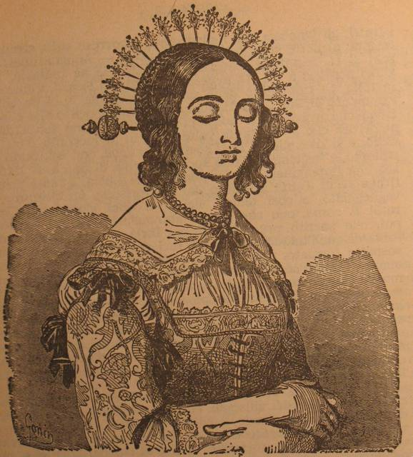
Lucia Mondella
Lucia Mondella è la protagonista femminile dei Promessi Sposi. Nel romanzo appare come un’immagine di femminilità cristiana: come dice il suo nome, Lucia è colei che illumina, quintessenza popolare della donna angelo, segno di bene e salvezza, ma radicato in un mondo contadino pieno di incombenze materiali, ripetitivo, appartato e pauroso verso la realtà esterna. È l’esaltazione delle virtù cristiane: la fede, la pudicizia, la mansuetudine e la capacità di persuadere attraverso la forza della bontà. L’autore ha una particolare predilezione per lei, tanto che la rende rivelatrice del senso profondo di una vicenda il cui lieto fine esiste solo nell’ambito ristretto di una famiglia devota e santificata dall’amore, mentre il mondo e la storia appaiono in tutta la loro carica irredimibile di male e di disordine, che Lucia inquadra con la semplice fermezza della sua fede. E' un personaggio statico, che mantiene una limpida coerenza in tutte le sue azioni, nonostante sia costretta ad affrontare innumerevoli prove, e ciò la porta a diventare modello di "medietas" in cui traluce la traccia di un sublime che ha nell’interiorità il suo nucleo più profondo. Aspetto esteriore ed aspetto morale vanno di pari passo, o meglio il primo non è che un veicolo per arrivare al secondo. Nonostante i problemi e le difficoltà che deve affrontare, Lucia non perde mai la sua fede e si rifugia nella preghiera, arrivando anche a far voto di castità, dopo il rapimento da parte dell'Innominato.

Slide 24
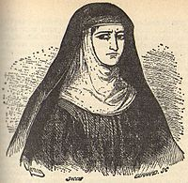
Agnese
Agnese è la madre di Lucia ed è l’unico genitore in vita dei due fidanzati. La sua presenza nell’opera è frequente e significativa, anche se non assume mai un ruolo di primo piano. Non è una figura psicologicamente complessa, piuttosto appare come un personaggio di “spalla”, che affianca sempre la figlia. Il narratore la descrive come una donna sostanzialmente buona, chiacchierona, combattiva e sempre pronta a prendere iniziative e a dare consigli e incoraggiare i due fidanzati. La sua funzione è quella di controcanto narrativo rispetto a Lucia: ai silenzi riflessi e alla profondità interiore della figlia si contrappone la loquacità un po’ superficiale della madre. Questa antitesi si mostra già nel capitolo III, in cui Agnese appare contrariata perché Lucia ha rivelato il suo incontro con don Rodrigo a Padre Cristoforo. La donna ha impostato la sua umile battaglia nel mondo sulla tenacia degli affetti familiari, dedicandosi con energia e coraggio al futuro della figlia e difendendo, nei momenti più difficili, persino Renzo, senza mai recedere dall’espressione che pronuncia nel capitolo VI: “se vi fidate di vostra madre”. Da lei, infatti, partono le iniziative, fallite, con cui i due fidanzati provano a superare la resistenza di Don Abbondio a celebrare il matrimonio: consiglia a Renzo di recarsi dall’Azzeccagarbugli (cap. III) e propone alla figlia e al giovane il “matrimonio a sorpresa” (cap. VI), prendendosi la briga di distrarre Perpetua per favorire l’ingresso dei due giovani in chiesa. Dopo la fuga, il ricovero presso il convento di Monza è l’occasione in cui Agnese mostra la sua esperienza del mondo; tuttavia subisce i rimbrotti di Gertrude quando risponde al posto della figlia, imbarazzata e silenziosa di fronte alle domande della monaca

Slide 25
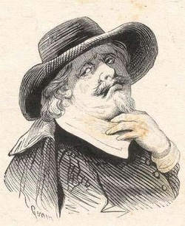
Don Abbondio
Don Abbondio è il curato di un non precisato paesino di Lecco, in cui vivono Renzo e Lucia. E' un “uomo qualunque” che non si è mai sollevato all’altezza del suo ufficio di pastore d’anime, anzi, presenta una personalità passiva, difensiva e paurosa, tanto che l’autore lo definisce “non nobile, non ricco e coraggioso ancor meno” e sottolinea i suoi limiti umani e morali evidenziando la sua prepotenza contro i deboli e il suo asservimento ai potenti. I comportamenti del curato hanno sempre come obiettivo l’autodifesa dalla violenza del mondo e la salvaguardia della propria quiete, anche al prezzo di mancare ai suoi doveri verso i più deboli. I suoi gesti sono meccanici, consueti e rassicuranti e le sue reazioni alle peripezie, in cui tanto più lamentevolmente incappa quanto più si è impegnato ad evitarle, sono fin “troppo umane” per poter essere quelle di un uomo di fede, che dovrebbe rifiutare la terrestre gravezza della natura umana. Il suo modus vivendi non può che essere oggetto dell’umorismo manzoniano che delinea questo personaggio come una figura comica, che richiama a sé un insieme di riprovazione e simpatia. Egli è un “vaso di terra cotta costretto a viaggiare in compagnia di molti vasi di ferro”, che ha innestato su un sacerdozio senza vocazione spirituale e pastorale un sistema di quieto vivere che segue con scrupolo convinto e totale: “scansar tutti i contrasti”. Da queste regole di vita derivano la sua aspra censura verso coloro che si espongono ai contrasti e, trascurando la prudenza per la giustizia, scelgono di difendere il più debole.

Slide 26
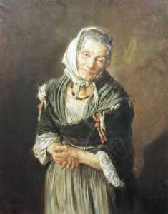
Perpetua
Perpetua è la serva di Don Abbondio. È una donna “affezionata e fedele, che sapeva ubbidire e comandare, secondo l’occasione”. Viene descritta così all'inizio del romanzo: "aveva passato l'età sinodale dei 40, rimanendo nubile, per aver rifiutati tutti i partiti che le si erano offerti, come diceva lei, o per non aver mai trovato un cane che la volesse, come dicevan le sue amiche". Vive di luce riflessa del curato, costituendone un significativo antagonismo, sebbene non sia meno affetta del padrone da “fantasticaggini” sempre più frequenti nella sua quasi isteria di zitella. Nonostante sia una donna di popolo, presenta sprazzi di saggezza e un seppur grossolano coraggio. Non sa mantenere i segreti ed ha un animo piuttosto semplice e "rozzo". Manzoni non risparmia neanche lei dal suo umorismo. Purtroppo rimarrà vittima della peste.

Slide 27
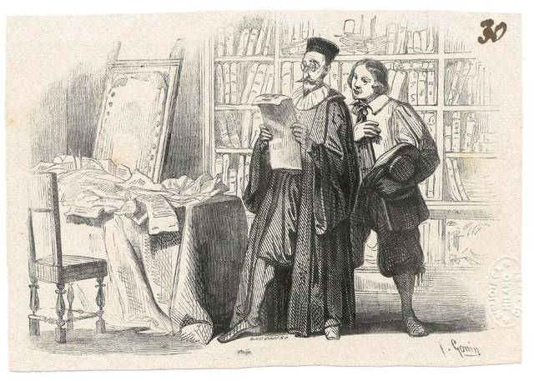
L'Azzecca-garbugli
L’Azzeccagarbugli è un avvocato di Lecco. Compare per la prima volta nel capitolo III per opera di Agnese, che propone a Renzo di consultarlo per ottenere un parere legale, dopo le minacce dei bravi di don Rodrigo che hanno trattenuto Don Abbondio dal celebrare il matrimonio fra i due protagonisti: “quello è una cima d’uomo!”, sentenzia Agnese. Egli è in realtà un avvocato secentesco che usa ingannevolmente la legge al servizio dei potenti. Ciò si nota già nello suo studio in cui campeggiano i ritratti dei dodici Cesari (gli imperatori romani da Giulio Cesare a Domiziano), simboli dell’assolutismo e anche dell’asservimento del dottore non alla legge ma al potere. Il dialogo fra l’Azzeccagarbugli e Renzo è interamente costruito su un equivoco, in cui la parola non è altro che forma vuota e ingannevole: quando il giovane popolano racconta la vicenda del matrimonio impedito, il dottore crede di aver di fronte un bravo responsabile dell’intimidazione del curato e lo rassicura: “perché, vedete a saper maneggiare le gride, nessuno è reo, e nessuno è innocente”; “purchè non abbiate offeso persona di riguardo, intendiamoci”. Sono parole che attuano un rovesciamento radicale di ogni principio di diritto e che esprimono una denuncia sottintesa dell’autore a questo episodio: la giustizia degli uomini non difende gli umili da chi detiene il potere. Questo concetto viene evidenziato ancor di più dalla reazione del popolano il quale, resosi conto del sopruso, pensa ancora che l’ordine della verità possa essere ripristinato (“vengo da lei per sapere come ho da fare per ottener giustizia”) e, invece, viene cacciato via in malo modo dal dottore.

Slide 28
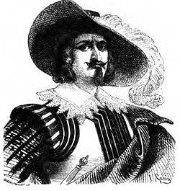
Don Rodrigo
Don Rodrigo è la figura di un malvagio aristocratico, che abita in un palazzotto isolato e tetro presso il paese dei due fidanzati Renzo e Lucia. Egli, nonostante la sua cattiveria e il violento rifiuto degli inviti alla conversione che gli giungono dall’esterno, appare insidiato da un sotterraneo senso di colpa e dalla paura del castigo divino. Le parole di cupa profezia e di minaccia, che Padre Cristoforo gli rivolge alla fine del dialogo (“Verrà un giorno…”), non solo provocano nel signorotto “un lontano e misterioso spavento”, ma sono anche l’incubo ossessionante che lo perseguita nel delirio della malattia, quando cioè si manifesta, nell’agitazione del sogno, la peste che lo condurrà al lazzaretto e alla morte. Egli non è altro che un personaggio frutto della sua classe sociale e della sua epoca. Non è casuale, infatti, che le azioni del personaggio siano sempre concertate e realizzate insieme con qualcuno: il puntiglio d’onore che gli fa desiderare Lucia e lo spinge a mettere in moto il meccanismo di intimidazione di cui si vedono gli effetti nelle prime pagine del romanzo nasce da una scommessa col cugino Attilio, mentre il colloquio con Padre Cristoforo è preceduto da quella sorta di intimidazione collettiva che è il banchetto con ospiti di riguardo a cui il religioso assiste. Il capitolo in cui la psicologia oscillante e insicura di don Rodrigo appare in piena luce è il VII, in cui il signorotto prepara il piano per rapire Lucia. Per portare a termine il suo piano, sarà poi costretto a rivolgersi all'Innominato, un signore più potente di lui.

Slide 29
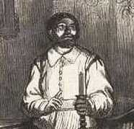
Griso, il capo dei Bravi di Don Rodrigo
Il Griso è il capo dei Bravi di Don Rodrigo. Dopo aver ucciso un uomo, è scappato alla giustizia e si è messo sotto l'ala protettiva di Don Rodrigo, dal quale prende ed esegue gli ordini. Il suo personaggio serve soprattutto per rappresentare il potere di Don Rodrigo. Compare per la prima volta nel capitolo VII, quando sta organizzando il rapimento di Lucia. Viene così descritto dal narratore: "l’uomo che aveva quel soprannome, non era niente meno che il capo de’ bravi, quello a cui s’imponevano le imprese più rischiose e più inique, il fidatissimo del padrone, l’uomo tutto suo, per gratitudine e per interesse". Don Rodrigo ha piena fiducia in lui. Il Griso si fa complice di molti crimini e malefatte: viene descritto infatti per la sua natura violenta ed opportunistica. Ma nonostante la stima che Don Rodrigo ha nei suoi riguardi, il Griso non esita a tradirlo quando Don rodrigo viene contagiato dalla peste. Il Griso infatti chiama i monatti per farlo portare al lazzaretto e poi lo deruba e scappa. Ma non è abbastanza prudente: toccare i vestiti del padrone, si ammala di peste e muore prima di Don Rodrigo.

Slide 30
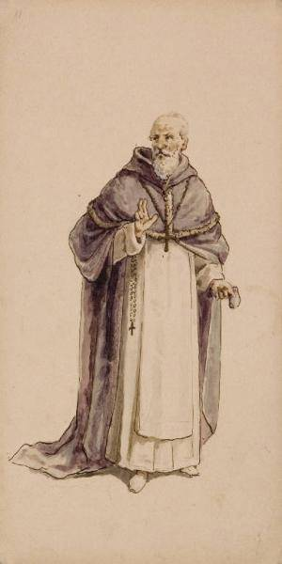
Fra Cristoforo
Fra Cristoforo è il frate che aiuta i due protagonisti nella parte iniziale del romanzo. Il narratore si sofferma molto sulla descrizione di questo personaggio, non solo della sua personalità e del suo aspetto fisico ma anche della sua vicenda e di alcuni cenni di quella del padre, perché i conflitti interiori del frate e tutti i suoi cambiamenti sono grandemente influenzati da anomalie educative e sociali, come ad esempio la gran vergogna che aveva il genitore verso la sua professione. Fra Cristoforo è il difensore degli umili e degli oppressi, che porta nella sua ardente missione di carità lo spirito combattivo che aveva animato la sua giovinezza inquieta, ed il santo cappuccino che perennemente esorta a confidare in Dio ed opera coraggiosamente. L’autore evidenzia questa caratteristica del personaggio con una similitudine in cui gli occhi del frate, incavati e chinati a terra, che talvolta risplendono intensamente, vengono paragonati a due “cavalli bizzarri”. Sono i protagonisti dello sguardo di un uomo che vive una vita tormentata dal difficile rapporto con una realtà ostile al bene, ma appassionata dalla sua missione salvifica. Ciò è rivelato anche dal suo aspetto semplice, che trascura le apparenze: un capo rasato, salvo la piccola corona di capelli che vi gira intorno, secondo il rito cappucinesco; una barba bianca e lunga che copre le guance ed il mento e mette in risalto le forme accentuate del volto. La scelta religiosa è la soluzione ai conflitti con la società e alle intime tensioni del personaggio, che, dopo aver ricevuto un’educazione secondo i costumi nobiliari e dopo il tentativo fallito di entrare a far parte della classe signorile, istaura un rapporto di odio-attrazione con la nobiltà. È il drammatico episodio del duello in cui uccide un signorotto, quello che lo conduce alla scelta della monacazione a cui succederà l’umiliazione di fronte al fratello dell’ucciso. Fra Cristoforo da quel momento in poi sarà caratterizzato da una santità realizzata negli eccessi (la somma offesa dell’omicidio e la somma umiliazione), con cui incarna il divino mistero della contiguità del bene e del male del mondo e la vocazione alla giustizia e alla difesa dei deboli. Uno degli episodi in cui mostra la sua missione di carità è quella in cui, per aiutare Renzo e Lucia, si reca al castello di Don Rodrigo. Accetta anche di sedersi alla mensa dove banchettano e discettano questioni cavalleresche il conte Attilio, il dottor Azzeccagarbugli e alcune annuenti comparse: dopo di che, in privato colloquio, può finalmente avanzare, in tutta umiltà, la sua preghiera in favore dei promessi sposi, usando la sua cultura come fonte di fede religiosa e mezzo di apostolato. Di fronte alle insolenti ripulse di Don Rodrigo, che lo caccia addirittura dal castello, il cappuccino, deposta ogni prudenza e infiammato di sdegno, diventa un leone: punta un dito minaccioso addosso al prevaricatore e gli rammenta il giudizio di dio, perché la sua carità mai rassegnata vuole operare integralmente nel mondo e nello stesso tempo si situa al di là dei limiti della società e della storia.

Slide 31
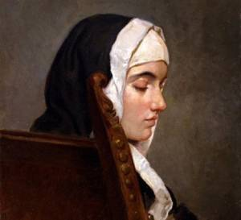
Gertrude, la Monaca di Monza
Gertrude, ovvero la Monaca di Monza, è il personaggio protagonista dei capitoli IX e X dei Promessi Sposi. Essa rappresenta un’immagine opposta del mondo degli ordini religiosi rispetto a quella offerta da Padre Cristoforo, perché da ospite e aiutante di Lucia si trasforma in aiutante dei suoi rapitori: appartenente alla più alta nobiltà, essa vive, fin dalla sua monacazione forzata, tutte le contraddizioni e i malefici effetti dell’intreccio tra sistema ecclesiastico e prepotenza sociale. È uno dei personaggi storici dell’opera: si tratta, in realtà, di Marianna de Leyva, di nobili natali, diventata nel 1591 suor Virginia Maria nel convento di Monza. Il narratore, rifacendosi alla vita della donna, si sofferma sulla ricostruzione della relazione di Gertrude ed Egidio, sulla sua seduzione agli intrighi di monastero, sull’uccisione della conversa e persino sul pentimento della signora e delle sue complici e sull’uccisione efferata di Egidio, colpito dalla giustizia pubblica. Quando Lucia, all’inizio del IX capitolo, giunge al convento di Monza per cercare ospitalità e ricovero, l’apparizione dietro la grata del parlatoio della “signora”, colei che non è badessa ma ha gran potere per i suoi nobili natali, suscita nel lettore una sospensione di curiosità e attesa.

Slide 32
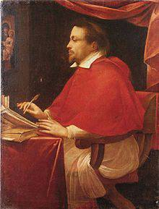
Cardinale Federigo Borromeo
Federigo Borromeo è uno dei personaggi storici di maggior rilevanza all’interno del romanzo. Uomo dotto, scrittore prolifico ed eclettico (è stato autore di opere di morale, storia, letteratura, arte ecc.) Federigo ha voluto mettere liberalmente la cultura alla portata di tutti, anche attraverso l’istituzione della Biblioteca Ambrosiana, come argomenta Manzoni: "pensate che generoso, che giudizioso che benevolo, che perseverante amatore del miglioramento umano”. Il Cardinale viene presentato come un modello da seguire, al contrario di don Abbondio che non rappresenta un buon esempio. Federigo fin da piccolo ha cercato di trovare il modo di rendere utile la sua vita. Nel 1580 è entrato in collegio ed ha cercato di soddisfare tutti i suoi doveri nel modo migliore possibile. Ha inoltre insegnato la dottrina religiosa ai “rozzi” del paese ed ha soccorso gli infermi. Ha intrapreso la carriera religiosa, seguendo la sua vocazione, perché voleva fare del bene e ad aiutare le persone in difficoltà. Quando l’Innominato si reca dal Cardinale per confessarsi, questi lo accoglie con benevolenza e lo aiuta nella sua conversione come avrebbe fatto con ogni altra persona che avesse chiesto il suo aiuto. Discende da una nobile famiglia, non ha mai badato ai privilegi che dava la chiesa, ha sempre vestito umilmente, non ha mai voluto avere privilegi ed ha caricato il suo mantenimento e quello dei suoi servi sulle proprie entrate. Il cardinale è sempre disposto ad aiutare chiunque ne abbia bisogno, che sia un ex criminale o un poveretto. Manzoni lo paragona ad "un ruscello che, scaturito limpido dalla roccia, senza ristagnare né intorbidarsi mai, in un lungo corso per diversi terreni, va limpido a gettarsi nel fiume”.

Slide 33
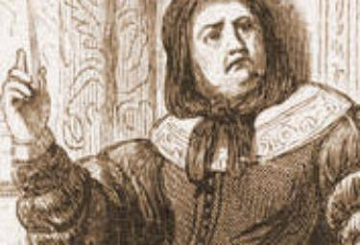
Donna Prassede
Donna Prassede è un personaggio secondario del romanzo di Manzoni. Compare nella seconda parte dell'opera, dopo la liberazione di Lucia. Cerca di aiutare la giovane donna a superare il trauma della prigionia nel castello dell'Innominato. Ma vuole anche cercare di allontanarla dal suo amato Renzo, che, ai suoi occhi (in base a quel che si dice del giovane dopo il tumulto di Milano e all'ordine di cattura da parte delle forze dell'ordine che pende sulla sua testa) non è un bravo ragazzo. E' risoluta a far sì che Lucia dimentichi Renzo in ogni modo e per questo lo offende, ma sentir parlare così tanto di Renzo suscita in Lucia l'effetto contrario. Donna Prassede è sposata con Don Ferrante. Ed ha avuto 5 figlie: 2 si sono sposate e 3 sono entrate in convento. E' una benefattrice bigotta, dalla carità e dalla morale malintesa, pregiudizi arroganti e autoritari. Apparentemente disponibile, risulta però intrigante, autoritaria e maliziosa. Alla fine del romanzo muore contagiata dalla peste: "Di Donna Prassede, quando si dice ch’era morta, è detto tutto".

Slide 34
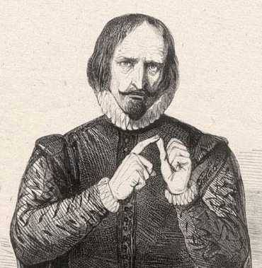
Don Ferrante
Don Ferrante e Donna Prassede sono rappresentanti emblematici rispettivamente di una cultura e di un atteggiamento religioso che lo scrittore condanna senza appello come aspetti della decadenza e dell’imbarbarimento della società secentesca. La degenerazione della cultura in una massa di inutili e obsolete certezze tenute insieme da un’ambizione enciclopedica (don Ferrante si occupa di tutto: astrologia, filosofia, scienze naturali, magia, storia, dottrine politiche, scienza cavalleresca, letteratura) è ferocemente irrisa fino all’ultimo: don Ferrante muore farneticando in termini di astrologia e la sua "famosa" libreria è liquidata in vendita "su per i muriccioli". Don Ferrante è l’erudito del Seicento: è l’uomo dei libri vissuto nel secolo delle biblioteche e delle accademie ed ha la dottrina grossa dell’età sua. "Don Ferrante è così povero di spirito, che neppure avrebbe saputo fare lo scrivano o il campanaro: essendo nato, per sua fortuna, ricco, poté fare il mestiere dell’erudito, il mestiere che non implica nessuna individualità, anzi esclude ogni individualità. Lo studio è per don Ferrante il riempitivo dell’ozio, la necessità di fare o di apparire qualche cosa semplicemente. Egli non pensa, non vuole, non ragiona: solamente tiene a memoria: tantum scimus quantum memoria retinemus. Ed è sempre stato un niente: è nato così nullo e così saggio". Viene presentato come un uomo che non ha mai avuto una personalità e non ha mai fatto spropositi. Don Ferrante è fuori del dominio della moglie, Donna Prassede, semplicemente perché, nella sua casa, si è soppresso, si è sepolto: "E a rannicchiarlo sempre più nel suo studio, contribuisce la tempestosa invadenza multiforme di donna Prassede, che sola si faceva sentire nella casa, e che a pro’ di tre figlie monache e di due maritate, e per quella sua smania di far del bene soprattutto a chi non lo vuole, deve sostenere contemporaneamente cinque guerre con due mariti e tre badesse". La nobile signora non ha troppa confidenza con la penna, e l’incaricato di scrivere le sue lettere è il marito: il quale è docile, naturalmente, a ciò che la donna vuol fargli scrivere. Don Ferrante è molto sapiente, ma ha una mentalità arretrata e conservatrice.

Slide 35
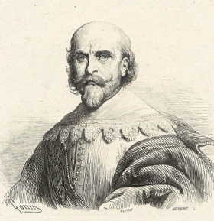
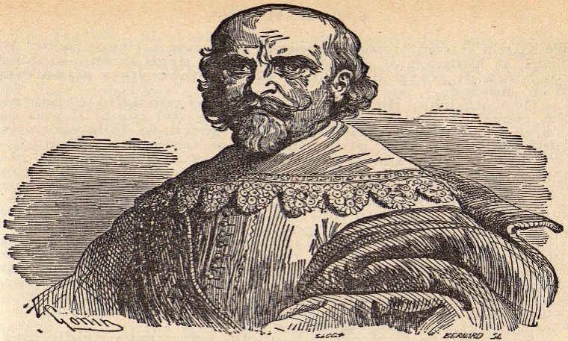
…Approfondimento
Chi è in realtà l’innominato?
Le fonti più accreditate fanno risalire la figura dell'Innominato a Francesco Bernardino Visconti (1579-1647 circa), personaggio storico del quale Manzoni è discendente da parte della madre Giulia Beccaria. Quest'ultima infatti era imparentata con il ramo brignanese della famiglia Visconti, che aveva la propria dimora estiva presso Palazzo Pignano. Il Visconti razziava le campagne cremasche della repubblica di Venezia, per poi rifugiarsi nelle terre del milanese. Visconti era il feudatario di Brignano Gera d'Adda, come Manzoni stesso afferma in una lettera a Cesare Cantù.
Determinante per l'accreditamento di questa attribuzione è la testimonianza della marchesa Margherita Provana Di Collegno, la quale frequentò spesso il Manzoni nella villa sul lago Maggiore, e poi nella propria tenuta di Cassolo: nel diario, in data 18 ottobre, annota: "sentii da Manzoni che l'Innominato è un Visconti, ed è personaggio verissimo".
A corroborare ulteriormente questa imputazione c'è un episodio più significativo nella vita del Visconti che si collega direttamente alla storia dell'Innominato. Nel maggio e giugno 1615 ci fu la visita pastorale del cardinale Federico Borromeo nel lecchese, durante la quale, si colloca il momento della conversione. Si ipotizza che l'incontro tra il Borromeo e Francesco Bernardino sia stato preparato dai parenti del Visconti (molti erano religiosi) e stabilito con le autorità del luogo. Un'altra, meno attendibile, interpretazione del personaggio che Manzoni fa rivivere nel suo romanzo con l'appellativo di Innominato sarebbe Alberto da Salvirola, che visse tra il 1500 e il 1600, e del quale si narra fosse un brigante.

Slide 37
Considerazioni
Il progetto dei Promessi sposi è un romanzo realistico e molto popolare, educativo e scritto in maniera lineare. Presenta anche molti contenuti storici e morali. Essi rappresentano la realtà e su questo vogliamo soffermarci.
Il romanzo rappresenta caratteristiche del suo tempo: riscontriamo gli usi e costumi dell'epoca e gli ideali predominanti, costituendo una pietra miliare per la formazione e l'evoluzione della nostra cultura e della lingua. Sarebbe quindi immorale non sapere da dove deriva ciò che oggi siamo, dato che ogni uomo è frutto della cultura appartenente al proprio popolo. Infatti, ne “I Promessi Sposi” ritroviamo le problematiche che la nostra società passata ha dovuto affrontare e le risoluzioni attuate, il cambiamento ideologico e socioculturale avvenuto nel corso degli anni, e anche come i fattori religiosi e artistici abbiano condizionato la storia. Quindi anche se nel corso della vita potrà sembrare ad una prima visione di poca importanza sapere il contenuto di questo romanzo, ognuno è tenuto a conoscere l'origine di ciò che oggi è, per potere capire e comprendere meglio se stesso.
Molto interessante è la figura dei bravi. Questi se ne vanno in giro incutendo terrore, facendo rabbrividire chiunque. Agiscono sempre a nome di qualcuno. Coprono le spalle al loro padrone. Somigliano a quelli che oggi chiamiamo “bulli”. Si credono superiori agli altri, parlando a nome di qualcun altro ma in realtà sono deboli. Tutto ciò è possibile notarlo nel capitolo otto quando “il suono della campana mette in allarme anche gli stessi bravi, che se la danno a gambe”. La prepotenza che ostentano, nasconde solo mancanza di coraggio. Nel capitolo quattordici si può leggere che Renzo cerca di trovare ospitalità in un’osteria ma, finisce per ubriacarsi, e sotto l’effetto dell’alcool dice molte sciocchezze. Possiamo dire che è un pò come i ragazzi d’oggi che bevono “per dimenticare” i loro problemi, e nell’incoscienza, finiscono in guai ancora più grandi. Quindi secondo le nostre osservazioni e considerazioni su questo romanzo, possiamo dire che rispecchia molto l’attualità.

Slide 38
MUSICA… La messa Requiem
Il requiem è una messa secondo il rito liturgico della Chiesa cattolica eseguita e celebrata in memoria del defunto. Può essere anche utilizzata come servizio funebre, in particolare nel caso di funerali solenni, c'è anche l'uso di eseguirla come parte della liturgia nel giorno dei defunti, che vengono commemorati il 2 novembre. Secondo la religione cattolica le messe offerte in memoria dei defunti che si trovano in Purgatorio possono abbreviare la loro permanenza di espiazione, a favore di un più celere passaggio al Paradiso.
Il requiem è anche una composizione musicale che utilizza gli inni propri dei riti cattolici (o altro cerimoniale religioso) con una trama musicale. Mentre i vari testi della messa, quali l'Introito o il Graduale cambiano di giorno in giorno secondo il calendario liturgico, nella messa esequiale questi testi sono sempre fissi. Si tratta di testi drammatici nella loro rappresentatività e, in quanto tali, hanno attirato l'attenzione e ispirato non pochi compositori, fra cui Wolfgang Amadeus Mozart, con la sua Messa da requiem in re minore e Giuseppe Verdi con la sua Messa da requiem.
L'uso, molto popolare, della parola requiem deriva dalle parole iniziali dell'Introito: «Requiem aeternam dona eis, Domine, et lux perpetua luceat eis.» («L'eterno riposo dona loro, Signore, e splenda ad essi la luce perpetua.») Il rito delle esequie nella liturgia cattolica differisce dalla messa di tutti i giorni anche perché vengono omessi alcuni inni, mentre è prevista la sequenza Dies irae.

Slide 39
ARTE ….
Noi alunni della IIIB abbiamo disegnato alcuni dei protagonisti principali dei Promessi Sposi….

Slide 40
Realizzato dall’alunna Siani Federica

Slide 41
Realizzato dall’alunna
D’Amico Carmela

Slide 42
Realizzato dall’alunna Napoletano Raffaela

Slide 43
Realizzato dall’alunna Nasti Giuseppina

Slide 44
Realizzato dall’alunna Apicella Raffaella

Slide 45
Realizzato dall’alunna Leo Sabrina

Slide 46
Realizzato dall’alunna Maiorino Eva Evelina

Slide 47
Realizzato dall’alunna Pannullo Marianna

Slide 48
Realizzato dall’alunno Marrazzo Pasquale

Slide 49
Realizzato dall’alunno Ceglia Vincenzo

Slide 50
Realizzato dall’alunno Cascella Alessio

Slide 51
Realizzato dall’alunna Mondelli Melania

Slide 52
Classe IIIB

